Slide 1
ТЕМА УРОКА:
«Добро и зло в романе Чингиза Айтматова «Плаха»» Урок 2 Раздел:«Мир живой природы»
8 класс с казахским языком обучения

Slide 2

Сегодня на уроке:
- определим сюжет, идею, композицю произведения Чингиза Айтматова «Плаха»;
- выразим свою позицию по общественно значимым проблемам, аргументируя свою точку зрения;
- обсудим идейную направленность произведения и главные проблемы романа, используя схемы «Круг добра» и «Круг зла».
https://youtu.be/QKKVEDxUUlE - 022- 2,55

Slide 3
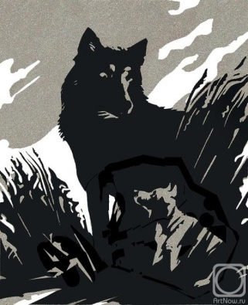
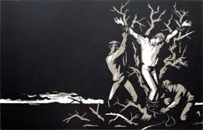
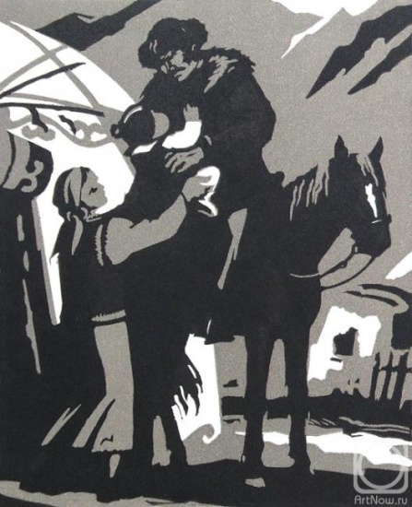
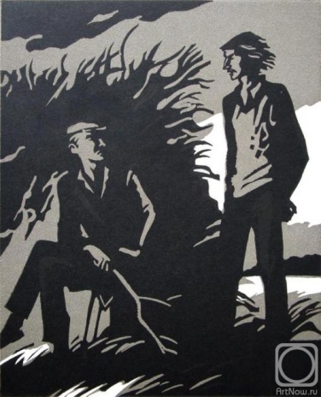
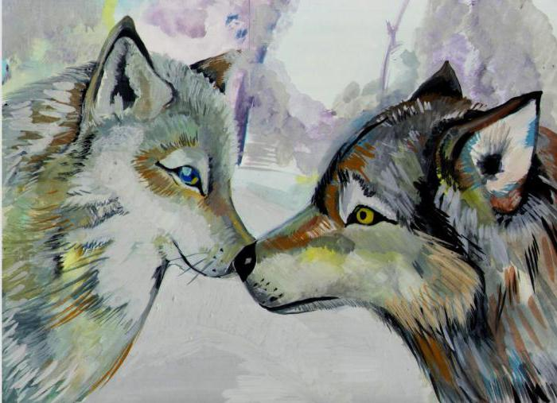
Композиция
2
Жизнь Авдия
Рассказ о волчьей паре
3
Жизнь Бостона
Рассказ о волчьей паре
1
Жизнь Авдия

Slide 4
Роман Чингиза Айтматова «Плаха» посвящен философским проблемам добра и зла, которые связаны с главным вопросом современности: сохранится ли жизнь на земле? Выживет ли человек, и каким он будет в XXI веке?

Slide 5
Рассмотрим фрагмент текста.
«Вслед за коротким, легким, как детское дыхание, дневным потеплением на обращенных к солнцу горных склонах погода вскоре неуловимо изменилась - заветрило с ледников, и уже закрадывались по ущельям всюду проникающие резкие ранние сумерки, несущие за собой холодную сизость предстоящей снежной ночи. Жутко, что тут разыгралось - в метельной кромешности исчезли горы, исчезло небо, исчез весь прежний видимый мир. Потом все стихло, и погода прояснилась. С тех пор, с умиротворением снежного шторма, скованные великими заносами горы стояли в цепенеющей и отстранившейся ото всего на свете стылой тишине. И только все настойчивей возрастающий и все прибывающий гул крупнотоннажного вертолета, пробирающегося в тот предвечерний час по каньону Узун-Чат к ледяному перевалу Ала-Монгю, задымленному в ветреной выси кручеными облаками, все нарастал, все приближался, усиливаясь с каждой минутой. Умножаемый среди скал и распадков многократным эхом, грохот над головой надвигался с такой неотвратимой и грозной силой, что казалось, еще немного - и случится нечто страшное, как тогда - при землетрясении...

Slide 6
.
Волчица Акбара отпрянула от скатившихся сверху камней и посыпавшегося снега и, пятясь в темень расщелины, сжалась, как пружина, вздыбив загривок и глядя пeрeд собой дико горящими в полутьме, фосфоресцирующими глазами, готовая в любой момент к схватке. … С приближением вертолета волчица громко заскулила, собралась в комок, втянула голову, и все-таки нервы не выдержали, сорвалась-таки - и яростно взвыла Акбара, охваченная бессильной, слепой боязнью, и судорожно поползла на брюхе к выходу, лязгая зубами злобно и отчаянно, готовая сразиться, не сходя с места, точно надеялась обратить в бегство грохочущее над ущельем железное чудовище, с появлением которого даже камни стали валиться сверху, как при землетрясении …

Slide 7
.
… Люди, люди - человекобоги! Люди тоже охотились на сайгаков Моюнкумской саванны. Прежде они появлялись на лошадях, одетые в шкуры, вооруженные стрелами, потом появлялись с бабахающими ружьями, скакали туда-сюда, а сайгаки кидались гурьбой в одну, в другую сторону - поди разыщи их в саксаульных урочищах, но пришло время, и человекобоги стали устраивать облавы на машинах, беря на измор, точь-в-точь как волки, и валили сайгаков, расстреливая их с ходу, а потом человокобоги стали прилетать на вертолетах и, высмотрев вначале с воздуха сайгачьи стада в степи, шли на окружение животных в указанных координатах, а наземные снайперы мчались при этом по равнинам со скоростью до ста и более километров, чтобы сайгаки не успели скрыться, а вертолеты корректировали сверху цель и движение. Машины, вертолеты, скорострельные винтовки - и опрокинулась жизнь в Моюнкумской саванне вверх дном...»

Slide 8
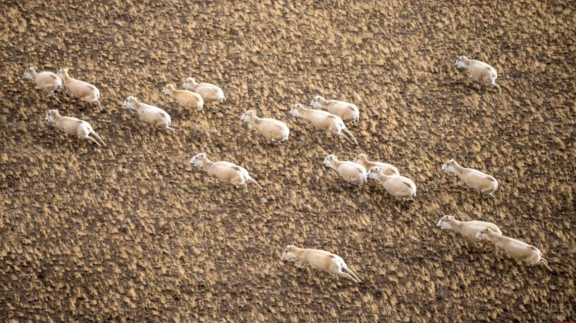
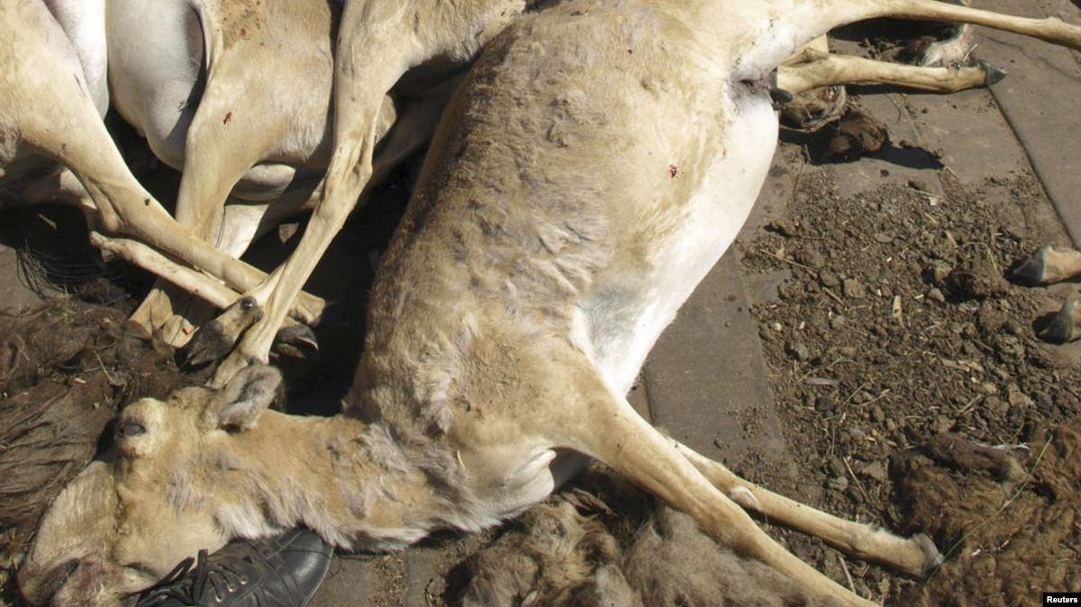
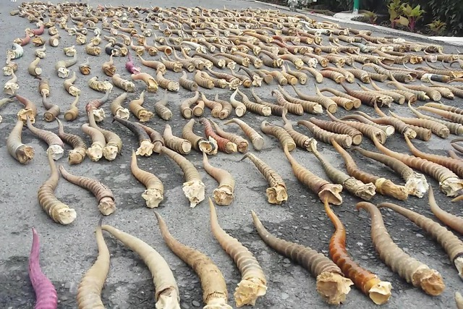
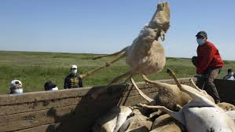
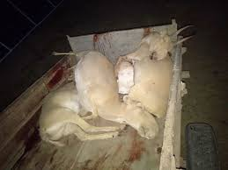
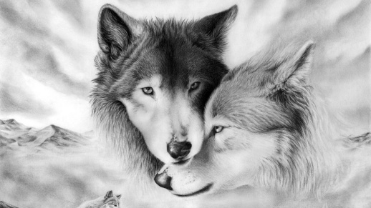
.

Slide 9
Задание
История жизни волков
Какую роль играет в романе сюжетная линия волков?
Какие нравственные проблемы поднимает автор, рассказывая о жизни волков?
Дескрипторы
- определите, какой поступок волков говорит о том, что они начинают себя вести как люди;
- определите, с помощью каких художественных приемов автор очеловечивает Акбару;
- докажите текстом, как ведёт себя волчица после смерти Ташчайнара;
- проанализируйте поведение Акбары во время ее встречи с Кенджешем.

Slide 10
ПРОВЕРИМ
.
Волки не просто очеловечены в романе. Они наделены в нём высокой нравственной силой, благородством, чего лишены люди, противопоставленные им . Именно в Акбаре и Ташчайнаре олицетворено то, что издавна присуще человеку: чувство любви к детям, тоска по ним. Глубоко человечна и та высокая, самоотверженная верность друг другу, которая определяет все поведение Акбары и Ташчайнара. Жестокость порождает ответную жестокость – таков закон жизни. Зло, сотворённое человеком, возвращается к нему и бьёт с удвоенной жестокостью и силой - вот главный вывод из повествования о волчьей семье. Айтматов откровенно показывает сцены жестокости человека по отношению к природе: Мы видим банду охотников, которые пришли в заповедник убивать сайгаков, и Базарбая, укравшего волчат ради выгоды. Также автор дает понять, что порой такие преступления происходят из-за человеческой безответственности, например, когда волчат сжигают в камышах. Чтобы подчеркнуть эту идею, Айтматов изобразил животных максимально очеловеченными. Более того, волки в романе обладают качествами, которые утратил человек, — благородством и способностью заботиться друг о друге.

Slide 11
"И вот Акбара стояла перед малышом. И непонятно ей, как открылось, что детеныш, такой же, как любой из волчат, только человеческий, и когда он потянулся к ее голове, чтобы погладить..., изнемогающее сердце Акбары затрепетало... Волчица изливала на него накопившуюся в ней нежность, вдыхала в себя его детский запах...". Волчица осторожно понесла человеческого детеныша в свое логово. Она могла бы, но не послушалась Бостона: "Оставь, Акбара! Оставь моего сына! Никогда я больше не трону твоего рода!". Волчица больше не верила людям. На Земле нет людей, способных понять волков. Значит, и у нее выбор: погибнуть от рук человека или вырастить в своем логове человеческого детеныша, чтобы самой научить его любить природу, определить свою роль в ней

Slide 12
ЗАДАНИЕ
Заполните схему «Круг добра» и «Круг зла». Кого из героев вы считаете положительными, а кого отрицательными?
Добро
Зло

Slide 13
Авдий Бостон
Волки
Базарбай
Браконьеры
Гришан
Обер

Slide 14
ПРОВЕРИМ
Люди в романе противопоставляются животным. Они действуют только ради наживы, готовы убивать, воровать и торговать наркотиками, чтобы заработать больше, чем другие. Выделяются лишь главные герои: Авдий — добрый и искренний человек, способный отстаивать свою точку зрения. Но те, кто не разделял его мнений, разрешал конфликты избиением и убийством. В похожем положении оказался Бостон, положивший всю жизнь на честный труд. Но односельчане завидуют ему, строят козни и делают из него кулака. Этой сюжетной линией автор не только указывает на историческое явление своей эпохи, но и раскрывает низменную сторону человеческой души.

Slide 15
Почему Ч. Айтматов связывает надежды на преобразование современного мира именно с появлением людей, подобных Авдию?
ЗАДАНИЕ
КРУГ ДОБРА Почему Ч. Айтматов связывает надежды на преобразование современного мира именно с появлением людей, подобных Авдию?
Дескрипторы
- охарактеризуйте жизненное кредо Авдия;
- сравните судьбу Авдия и Бостона: в чём сходство и различие;
- определите, что объединяет Авдия и Бостона.

Slide 16
Он полагал, что в людях так много зла из-за того, что они забыли о секрете человеческой души - раскаянии: "Но как же может человек быть человеком без раскаяния, без того потрясения и прозрения, которые достигаются через осознание вины - в действиях ли, в помыслах ли, через порывы самобичевания или самоосуждения? Путь к истине - повседневный путь к совершенству".
ПРОВЕРИМ
Авдий и Бостон - главные герои, каждый из них имеет противников. Авдий предстает перед нами мятущимся, ищущим Добро. Это человек Христианской религии (лег на плаху, повторил подвиг Иисуса). Авдий свято верит в то, что у каждого человека в душе должен быть свой бог. О себе он говорит: "Моя церковь - это я сам". Герой "Плахи" отчаянно пытается достучаться до сердец людей, стремясь разбудить добро, но всюду его встречает равнодушие . Он не смиряется. Его душа не очерствела и диктует ему потребность действовать, он решает бороться со злом в одиночку. В народе такую готовность умереть за правое дело именуют словосочетанием "идти на плаху». Даже смертью своей Авдий пытается пробудить в людях совесть. Он убежден, что с возрождением Совести исчезнут Потребительство, Жестокость, Жадность.

Slide 17
В чем сходство судеб Авдия и Бостона?
Бостон, как и Авдий взял на себя ответственность за все происходящее вокруг него, пошел один против Зла: "Одну обойму вставил в магазин, другую сунул в карман, точно собирался на бой...". Бостон тоже идет на «плаху». Авдий идеалист, Бостон - практик. Он ответственней за Землю, она его родной дом: «Он работал не покладая рук и считал, что только в том и может заключаться смысл жизни. Так же истово он заставлял трудиться и всех... Многих из тех, кто прошел его школу, он вывел в люди, научил работать, а через это и ценить саму жизнь в труде». Бостон уважал законы природы, любил жизнь, осознавая себя составной частью Мира. Жизнь в слиянии с природой создавала ему необходимый душевный комфорт. Бостон свято верил в то, что человек, как и все живое на Земле, обязан не уничтожать, а обогащать природу, поэтому понятна горечь его слов: "За что, за что ты меня покарал?". Он совершил антиобщественный поступок, но читатель оправдывает его: не в корыстных целях, не славы ради, а во имя счастья и спокойствия других. Оба героя дороги писателю, и прежде всего тем, что они стремятся преумножить красоту Земли, создать Добро для людей.

Slide 18
Почему Ч. Айтматов связывает надежды на преобразование современного мира именно с появлением людей, подобных Авдию?
ЗАДАНИЕ
КРУГ ЗЛА Охарактеризуйте отрицательных героев. Как понимаете значение выражения «Зло порождает только зло», «бездуховные люди»?
Дескрипторы
- охарактеризуйте отрицательных героев и объясните причины их появления в романе;
- сравните поведение «оберов» и «базарбаев» с Ташчайнаром и Акбарой.

Slide 19
Фрагмент убийства Авдия
«Силы медленно покидали Авдия... И вид его, напоминающий не то повешенного, не то распятого, очень всех оживил и взбудоражил. Особенно вдохновился Обер-Кандалов: "Я бы каждого, кто не с нами, вздернул, да так, чтобы сразу язык набок. Всех бы перевешал, всех, кто против нас, и одной вереницей весь земной шар, как обручем, обхватил, и тогда б уж никто ни единому нашему слову не воспротивился, и все ходили бы по струнке...».
Вокруг Обера собираются слабые, не способные постоять каждый за себя, остатки совести они тушат водкой, превращаясь в существ безответственных, жестоких, без малейших намеков на гуманность. Таких людей тянет в "стадо", сообщниками легче выжить. Писатель разоблачает психологию бездуховных людей. Потеряв Совесть, Милосердие, Любовь, Мудрость, такие люди максимально приблизились к животным.

Slide 20
Неуютно чувствуют себя «оберы» и «базарбаи» среди людей, они ненавидят Человека. Но им нет места и в мире животных. В отличие от них Ташчайнар и Акбара заботливы, милосердны, берегут семью, умеют ценить и помнят Добро, Волки имеют больше оснований жить на Земле. Размышляя над судьбами волков, мы становимся невольно единомышленниками Авдия и Бостона. Через весь роман проходит параллель: человек – волк. И кажется невероятным, что писатель, обнажая звериное в людях, видит человеческое в звере. Не случайно синеглазая волчица-мать, понимающая предсмертные страдания Авдия, сливается для него с образом самой Природы — «великой матери всего сущего». Зло порождает только зло. Приходит в действие закон цепной реакции: бездуховность одних перекидывается на других, и уже масса людей становится разрушителями и убийцами. Ч. Айтматов характеризует своих отрицательных героев, вскрывает и причины их появления: "Прежде всего, это были люди бездомные, перекати-поле... в той или иной степени неудачниками, а следовательно, были по большей части озлоблены на мир... они еще величали себя профессиональными алкоголиками". Вместе с именем они утрачивают и человеческий облик, наслаждаясь своим преимуществом над беспомощным человеком.

Slide 21
Задание
Что такое «плаха» в романе Чингиза Айтматова?
Почему автор выбрал такое название?

Slide 22
ПРОВЕРИМ
Плаха — это глубокий символический образ, и даже сам Айтматов предлагал разные трактовки: каждый человек ежедневно становится участником борьбы — с самим собой, с другими людьми или целым обществом. Регулярно он вынужден отстаивать свои принципы и убеждения, защищаться, делать моральный выбор. Это и есть его плаха. По замыслу Айтматова, когда человечество перестает ощущать себя ее частью, самонадеянно берет на себя роль ее хозяина, рано или поздно приходит расплата — плаха. Так, в романе за жестокость людей по отношению к природе несет наказание Бостон.

Slide 23
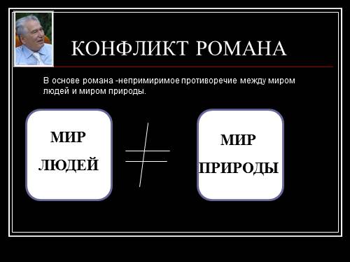
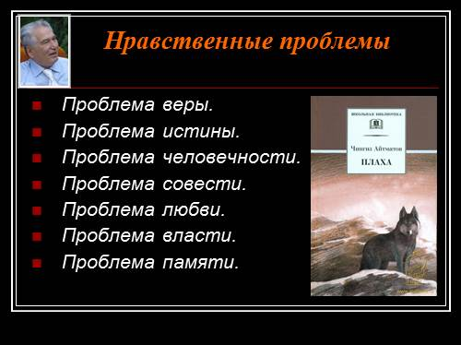
ПРОВЕРИМ

Slide 24
Мы сегодня на уроке:
- мы продолжили знакомство с романом Чингиза Айтматова «Плаха»;
- определили сюжет, идею, композицию произведения;
- выразили своё отношение по общественно значимым проблемам, аргументируя свою точку зрения.

Slide 25
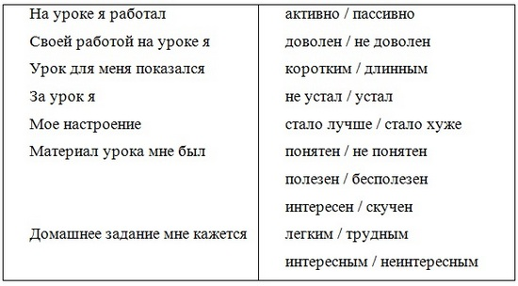
Рефлекссия

Slide 26
Рекомендуемое задание
Известный казахстанский писатель-натуралист М. Зверев утверждал: «Потомки не простят нам, если мы не протянем руку природе. Ведь теперь не мы просим милости у неё, а природа просит эту милость у нас».
Согласны ли вы с таким утверждением? Какое значение имеет такое понимание природы для современного общества? Каким образом мы должны протянуть руку природе?.
Ответьте на вопрос, используя стратегию ПОПС - формула.

Slide 27
Баршаға қолжетімді, сапалы білім!
Үш тілді
Цифрлы Қазақстан
Нәтижелі
Қол
жетімді
Дербес оқыту
Тиімді
Білімді бағалау
Заманауи технология
Качественное образование,
доступное всем!

